Slide 1
3장 함수 정의와 호출
김기표

Slide 2
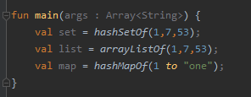
컬렉션
코틀린 컬렉션이 아닌 Java 컬렉션이다
-> 변환이 필요없음
-> 하지만 더 많은 기능이 있음

Slide 3
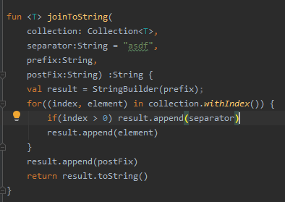
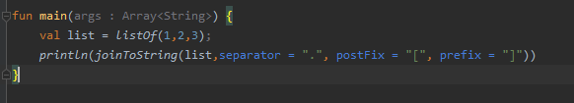
함수 호출
함수 호출시 변수에 직접대입 가능(하려면 싹다해주기, 순서 상관없음)
자바로 작성한 코드를 코틀린에서 부를땐 직접대입 방식 사용불가
함수 파라미터 디폴트값 지정가능

Slide 4
@JvmOverloads 어노테이션
코틀린함수를 자바에서 호출할때는 디폴트.. 안됨
위의 어노테이션을 사용하면 코틀린 컾마일러가 자동으로 맨 뒤에서부터 하나씩 파라미터 빼면서 자동 오버로딩 해줌

Slide 5
static method
최상위에 위치시켜라..-_-;
자바에서 호출할 때 정적 클래스의 이름은 파일이름이 됨
그게 시르면 @file:JvmName(“이름”) 을 패키지 선언 이전에 명시

Slide 6
최상위 프로퍼티
프로퍼티도 최상위에 올 수 있다
이것도 역시 정적필드에 저장
그냥 냅두면 자바에서 get set으로 호출되게 컴파일됨
const val value = 123 하면 자바에서 public static final 로 선언돼서 get set 안하고 직접 값으로 접근.

Slide 7

확장함수
어떤 클래스 외부에 선언, 내부에 멤버 메소드처럼 호출
함수가 들어갈 클래스 이름을 덧붙이기만 하면됨!
호출은 일반 클래스 멤버 호출과 같음
일반 클래스 내부에 있는것 처럼 쓰니까 this 생략가능함
-> 음.. 헷갈리니까 생략은 안하는것이 좋겠다

Slide 8
확장함수
정의하고 해당 파일말고 딴데서 쓸라면 import 해야됨
import 경로.함수이름 as 새 이름 으로 사용가능!
임포트할때 여러 임포트가 있으면 이름충돌 가능성 있으므로 as 새이름 으로 충돌을 피해보자
왠지 난 잘 안쓸 것 같다. 협업시 이름충돌도 고통스러울듯

Slide 9
자바에서 확장함수 콜
파일이름.함수이름()
... 쉽따

Slide 10
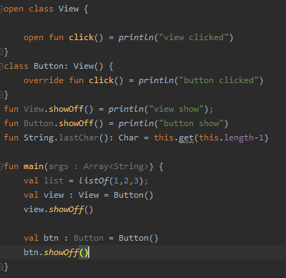

확장함수 특징
오버라이드 불가
내부적으로 확장함수는
수신객체를 첫번째 인자로 받는
정적 메소드가 됨..
-> 함수명(객체) 로 java에서 호출
View v = new Button()
showOff(v)

Slide 11
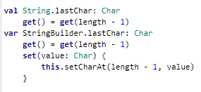
확장 프로퍼티
확장 함수처럼 프로퍼티를 추가하는것..
뒷받침하는 필드가 없어서 게터는 꼭 구현해야함. –이게 뭔소린고
사용법은 멤버 프로퍼티와 같음.

Slide 12

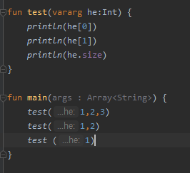
가변 인자 함수
자바의 ... 연산자
파라미터 앞에 vararg 변경자
* 스프레드연산자
리스트를 풀어준다! 개꿀

Slide 13
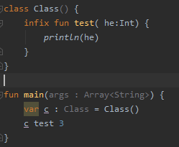
중위 호출
object.method(param) -> object method param
인자가 하나뿐인 일반 메소드나 확장함수에 사용
infix 변경자를 함수앞에 선언
왜 쓰는진 아직 모르겠다.

Slide 14
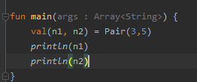
구조 분해 선언
Pair는 자동으로 앞뒤에 걸로 나뉘어짐
collection.withIndex도 같은방식
음 ? 내가직접은 못하는가?

Slide 15
문자열
java 의 split은 사실 정규식이었던거심!
코틀린은 String.toRegex() 라는 문자열을 정규식 해석시키는 함수가있따
substringBeforeLast(‘ㅁ’) ㅁ 이전까지 다 짜르기
substringAfterLast(‘ㅁ‘) ㅁ 이후 다 짜르기
“”” 3개 따옴표 사이엔 escape 문자가 필요없음(줄바꿈도)
문자열 템플릿 ${} 도 사용가능

Slide 16
로컬 함수
함수 내에서 함수 만들기
그냥 함수내에서 일반 함수선언식으로 하면됨...
또한 외부함수의 변수들 그대로 쓸 수 있음
끗

